Slide 1
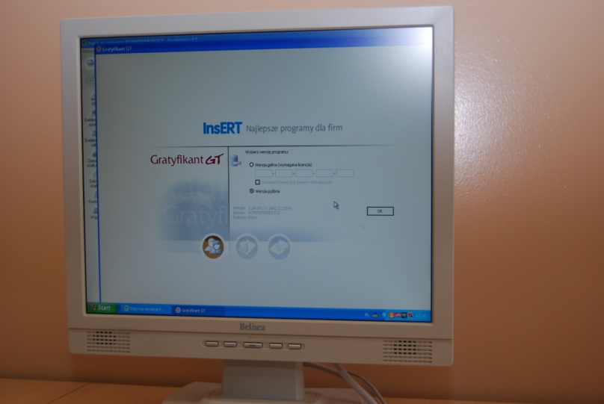
Technik Ekonomista
„Sztuka ekonomii polega na tym, by spoglądać nie tylko na bezpośrednie, ale i na odległe skutki danego działania czy programu; by śledzić nie tylko konsekwencje, jakie dany program ma dla jednej grupy, ale jakie przynosi wszystkim."
Henry Hazlitt

Slide 2
Zadania zawodowe Technika Ekonomisty
organizuje pracę biura firmy,
oblicza wskaźniki niezbędnych do określenia sytuacji ekonomiczno-finansowej firmy,
analizuje koszty i przychody oraz określa propozycje ich poprawy,
analizuje rolę i pozycję konkretnej firmy na rynku,
samodzielnie wykonuje lub organizuje zadania w zakresie: zaopatrzenia, magazynowania materiałów i gotowych produktów, transportu i przede wszystkim sprzedaży towarów i usług,
dobiera i oblicza wskaźniki określające kondycję ekonomiczno-finansową przedsiębiorstwa.

Slide 3
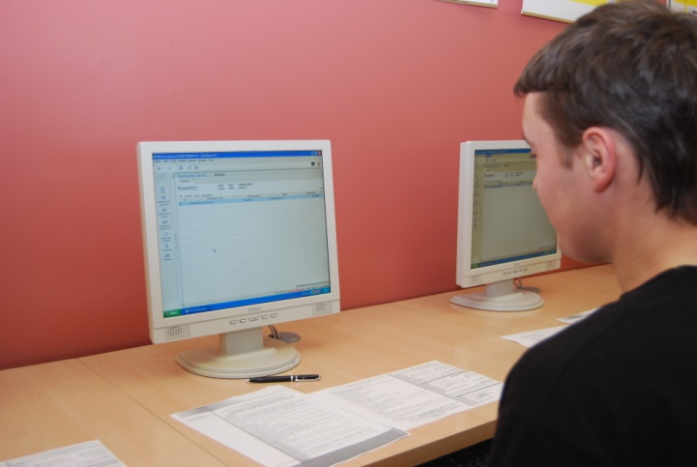
Nasze praktyki
Szkoła organizuje praktyki zawodowe w bankach, firmach ubezpieczeniowych itp. na terenie naszego powiatu.

Slide 4
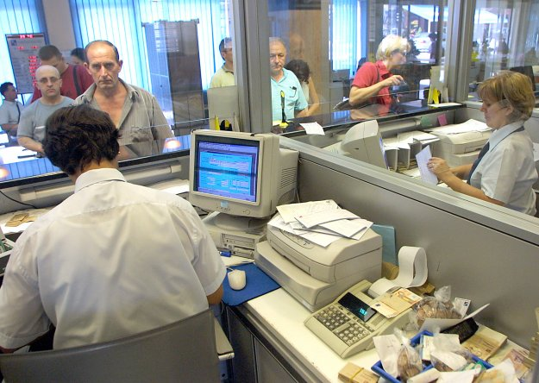
Miejsca pracy dla zawodu Technika Ekonomisty
Dla absolwentów tego kierunku otwierają się nowe rynki pracy, zarówno w Polsce jak i Unii Europejskiej w:
bankach,
biurach maklerskich,
własnej firmie handlowej lub usługowej,
urzędach skarbowych,
agencjach ubezpieczeniowych,
stowarzyszeniach i fundacjach.

